Slide 1

Tipos

Slide 2
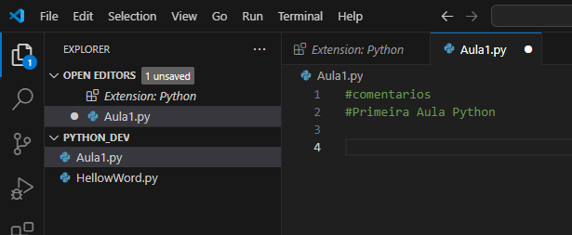

Comentários
Comentários são trechos de texto inseridos no código-fonte que não são interpretados pelo compilador ou interpretador, sendo destinados a fornecer explicações e informações adicionais para os programadores que irão ler e manter o código no futuro.

Slide 3
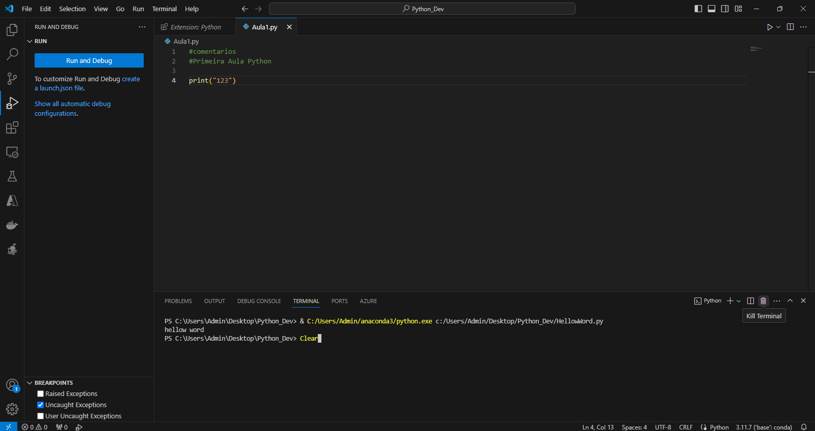
Comando Clear
Limpa Termina
Finaliza Terminal

Slide 4
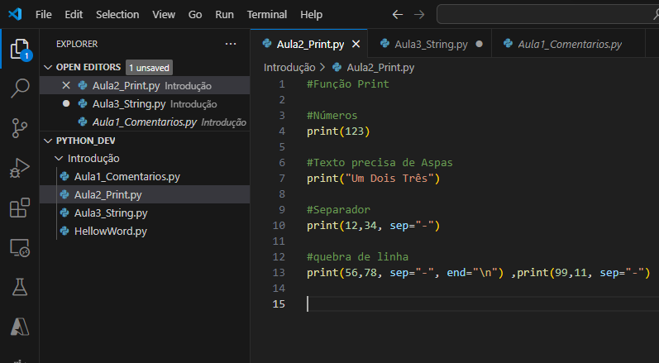
Função Print
#Função Print
#Números
print(123)
#Texto precisa de Aspas
print("Um Dois Três")
#Separador
print(12,34, sep="-")
#quebra de linha
print(56,78, sep="-", end="\n") ,print(99,11, sep="-")

Slide 5
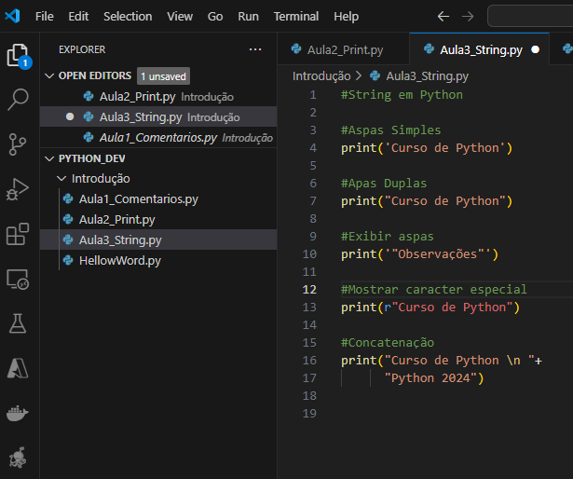
String
#String em Python
#Aspas Simples
print('Curso de Python')
#Apas Duplas
print("Curso de Python")
#Exibir aspas
print('"Observações"')
#Mostrar caracter especial
print(r"Curso de Python")
#Concatenação
print("Curso de Python \n "+
"Python 2024“)

Slide 6
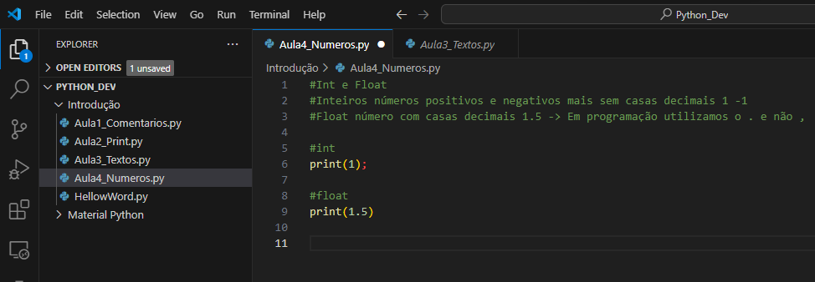
Int e Float
#Int e Float
#Inteiros números positivos e negativos mais sem casas decimais 1 -1
#Float número com casas decimais 1.5
#Em programação utilizamos o . e não ,
#int
print(1);
#float
print(1.5)

Slide 7
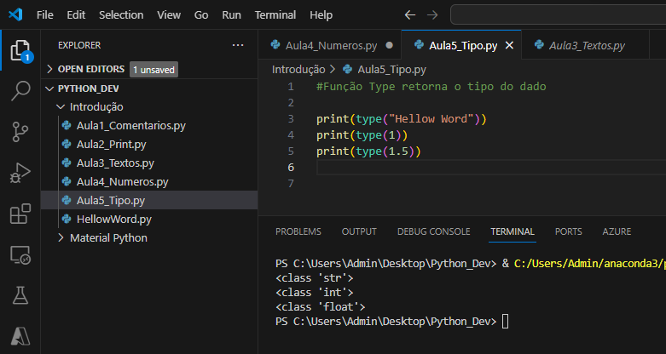
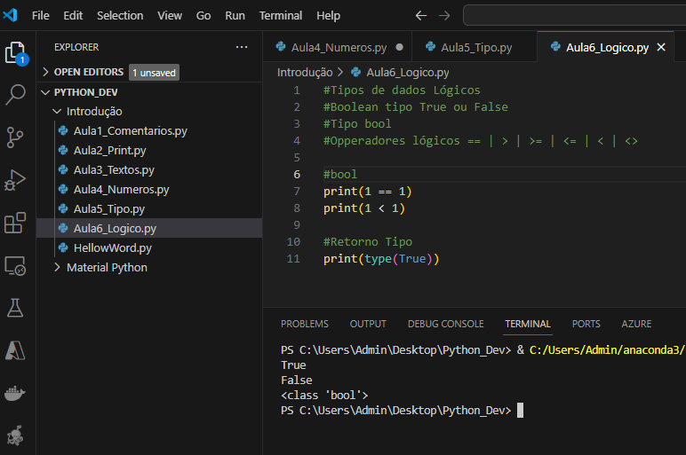
Type
#Função Type retorna o tipo do dado
print(type("Hellow Word"))
print(type(1))
print(type(1.5))
Retorno

Slide 8
Boolean
#Tipos de dados Lógicos
#Boolean tipo True ou False
#Tipo bool
#Opperadores lógicos # == | > | >= | <= | < | <>
#bool
print(1 == 1)
print(1 < 1)
#Retorno Tipo
print(type(True))
Retorno

